Slide 1

БАБУСИНА ГРЯДКА
Виконала:
студентка 32 групи
спеціальності «Початкова освіта»
Зуйко Катерина

Slide 2

Мета
Посадити фрукти і овочі на городі у бабусі

Slide 3

Завдання
ІV група
І група
ІІІ група
Пошук інформації з вирощування фруктів:
Коли саджати/ сіяти?
Як доглядати?
Коли збирати урожай?
Створення бабусиної грядки (схеми розташування овочів та фруктів)
Пошук фотографій (овочі та фрукти);
Оформлення проекту.
ІІ група
Пошук інформації з вирощування овочів:
Коли саджати/ сіяти?
Як доглядати?
Коли збирати урожай?

Slide 4
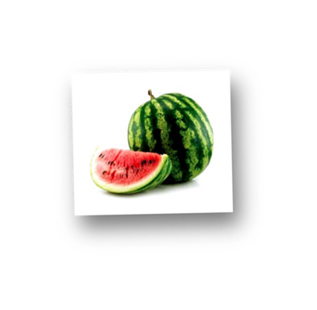

Проведення розсади триває один місяць, потім в травні приблизно 20 числа її потрібно висадити і покрити плівкою для збереження температури.
Найкращим періодом для висадки розсади полуниці є кінець літа-початок осені.
Кращими строками вважаються кінець вересня - перша половина жовтня.
Суницю можна садити два рази на рік: навесні (зазвичай на початку травня) і ближче до осені (частіше в серпні).
Посів на розсаду – квітень, саджання розсади – травень-червень.

Slide 5
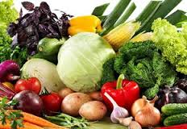
Овочі | Посів насіння | Розсада | Інші способи саджання
Часник | - | - | 1)Грудень 2)Березень (зубками)
Перець | лютий - березень | кінець травня | -
Помідор | кінець лютого - березень | кінець травня | -
Картопля | - | - | Кінець квітня – початок травня (картоплею)
Цибуля | - | - | Квітень (цибулинками)
Баклажан | березень - квітень | травень - червень
Огірок | квітень | середина травня

Slide 6
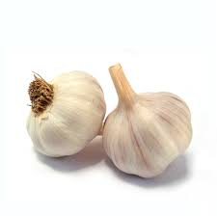
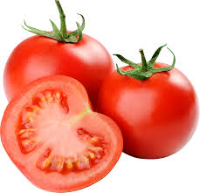
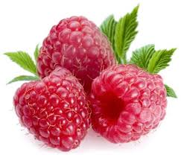
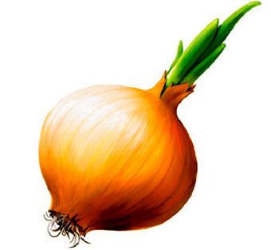
НА ГОРОДІ БУДЕМО ВИРОЩУВАТИ:
ФРУКТИ
ОВОЧІ

Slide 7

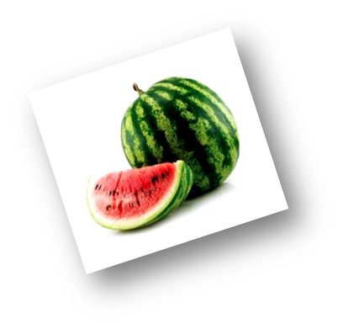
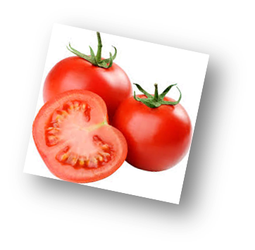
Бабусина грядка
(схема розташування овочів та фруктів)

Slide 8

ВИКОРИСТАНІ МАТЕРІАЛИ
http://www.ovochi.in.ua/ogirok_doglyad.html
http://www.greenrussia.ru/ovoshi/274-doglyad-za-ovochami.html
http://agroazbuka.com/uk/doglyad-za-gruntom-u-sadu.html

